Slide 1
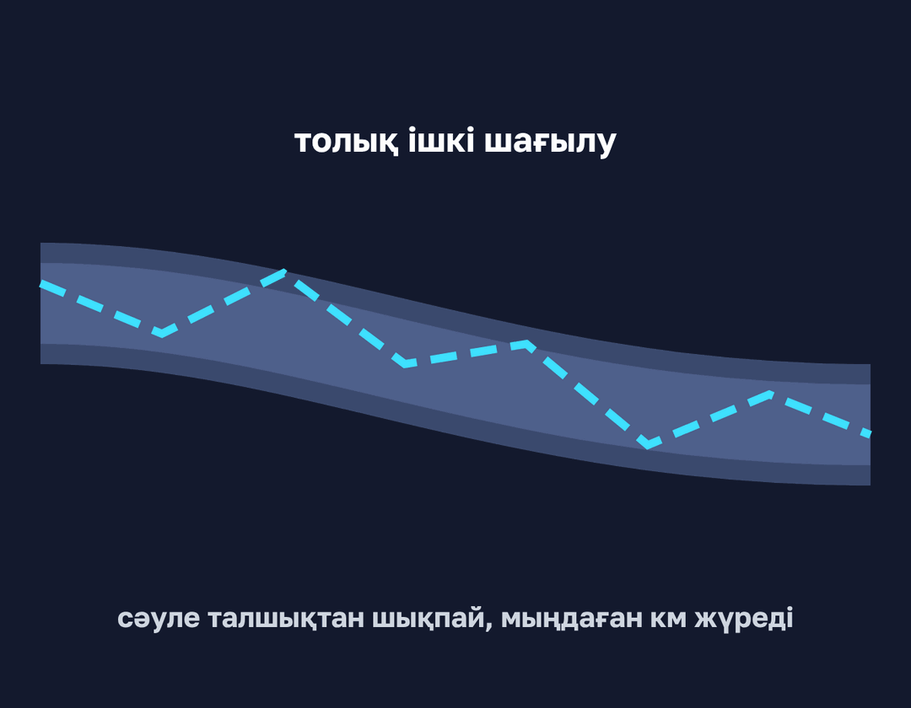
11-СЫНЫП · ГЕОМЕТРИЯЛЫҚ ОПТИКА
Толық ішкі шағылу. Оптикалық-талшықты тасымалдаушылар. Оптикалық құралдар
Notes:
Ұйымдастыру. Құндылық: Тәуелсіздік және отаншылдық. «Отан – оттан да ыстық» (халық мақалы).

Slide 2
Мұхит түбімен тартылған оптикалық кабель Еуропа мен Америка арасында секундына терабиттер жібереді. Жарық қалай «қашпайды»?
?
Notes:
Ой қозғау: оқушылардың болжамын тыңдап, тақтаға жазыңыз. Өткен тақырыпты еске түсіру — «Қар кесегі»: Бірінші оқушы «Геометриялық оптика заңдары. №3 Зертханалық жұмыс: «Шынының сыну көрсеткішін анықтау»» тақырыбынан бір ұғымды айтады, келесісі оны қайталап, жаңасын қосады.

Slide 3
Бүгін үйренеміз
1
2
3
Толық ішкі шағылу құбылысын түсіндіреді
Шекті бұрышты sin α₀ = n₂/n₁ арқылы есептейді
Оптоталшықтың құрылысы мен жұмыс принципін сипаттайды
3
Notes:
Оқу мақсаты: 11.6.2.2 - жарық сигналдарын тасымалдауда оптоталшықты технологияның артықшылығын түсіндіру;; 11.6.2.3 - телескоп, микроскоп және лупадағы сәуленің жолын салу және түсіндіру

Slide 4
ЖАҢА ҰҒЫМ
Тығыз ортадан сирек ортаға өткенде α > α₀ болса
Толық ішкі шағылу.
4
Notes:
Жаңа білім — PhET виртуалды зертханасы: Мұғалім PhET симуляциясын интерактивті тақтада көрсетеді, оқушылар жұппен параметрлерді өзгертіп, заңдылықты өздері анықтайды.

Slide 5

ЖАҢА ҰҒЫМ
Оптоталшық
Өзек (n₁) + қабық (n₂ < n₁).
5

Slide 6
ЖАҢА ҰҒЫМ
Артықшылықтары
Жоғары өткізу қабілеті, аз шығын, электромагниттік кедергіге төзімді, қауіпсіз.
6

Slide 7
ЖАҢА ҰҒЫМ
Толық ішкі шағылу
sin α₀ = n₂/n₁.
7

Slide 8
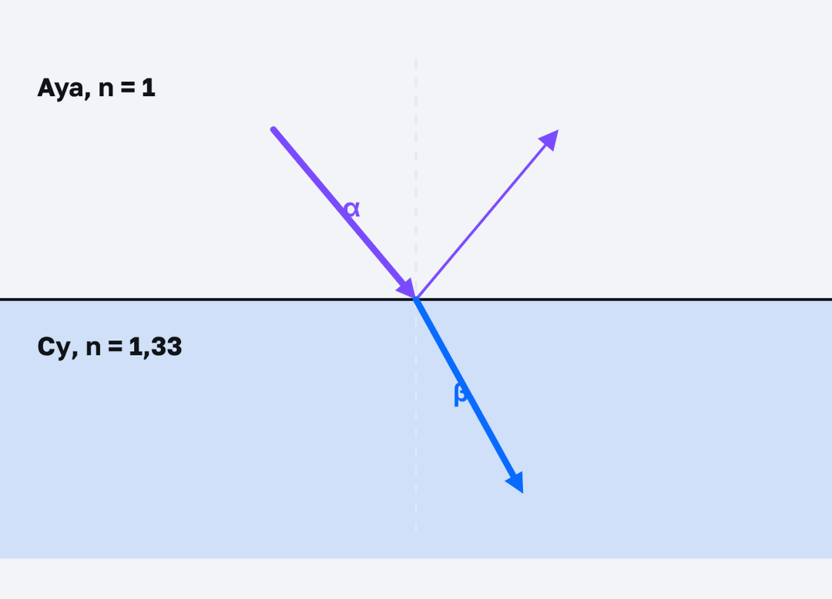
МОДЕЛЬМЕН ТЕКСЕР
Өзің тексеріп көр
Параметрді өзгертіп, нәтижені бақыла.
8
Notes:
Модельді тақтада оқушымен бірге басқарыңыз: «Не өзгереді деп ойлайсың?» деп алдын ала сұраңыз.

Slide 9

Виртуалды зертхана Сабақтың ортасы · 12 мин
PhET симуляциясы
1
Симуляцияны QR-код арқылы ашыңдар
2
Параметрлерді өзгертіп, нәтижені бақылаңдар
3
Қандай шама қалай өзгереді? Қорытындыны дәптерге жазыңдар
phet.colorado.edu/en/simulations/bending-light
Толық ішкі шағылу. Оптикалық-талшықты тасымалдаушылар. Оптикалық құралдар. БЖБ №4 «Толқындық және геометриялық оптика»
9

Slide 10
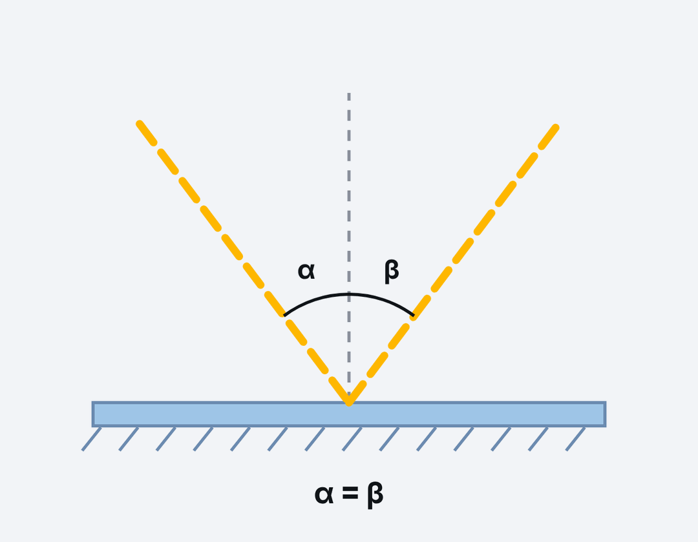
Сұрақ
Толық ішкі шағылу қашан болады?
Жарық оптикалық тығыз ортадан сирек ортаға түсіп, бұрыш шекті бұрыштан үлкен болғанда
A
A
Айнадан шағылғанда
B
Ауадан суға өткенде
C
Кез келген бұрышта
D
10
Notes:
Жылдам тексеріс: оқушылар саусақпен 1–4 көрсетеді немесе «Сынып» режимінде телефоннан жауап береді.

Slide 11
Сұрақ
Шекті бұрыш:
sinα₀ = n²
α₀ = 90°·n
A
B
sinα₀ = n
sinα₀ = 1/n
C
D
D
11
Notes:
Жылдам тексеріс: оқушылар саусақпен 1–4 көрсетеді немесе «Сынып» режимінде телефоннан жауап береді.

Slide 12
A Түсінемін
Шыныдан (n = 1,6) ауаға шекті бұрыш?
ЖАУАБЫ
α₀ ≈ 38,7°.
12
Notes:
Практикалық жұмыс — «Сатылай кешенді талдау»: Оқушылар физикалық шаманы/құбылысты сатылап талдайды: анықтамасы → белгіленуі → формуласы → өлшем бірлігі → өлшеу құралы → мысал.. Саралау: А — бәріне, B — көпшілігіне, C — жоғары деңгейге. ЕББҚ: аудио/бейне нұсқау, нұсқауды тақтаға жазып қою; суретті тірек-сызба және қадамдық нұсқаулық.

Slide 13
B Қолданамын
Судан ауаға шекті бұрыш? Су астындағы сүңгуір жоғары қарағанда беттен қандай «терезе» көреді?
ЖАУАБЫ
α₀ ≈ 48,8°; ≈ 97° конус ішінде аспанды көреді (Снелл терезесі).
13
Notes:
Сергіту сәті: «Толқын». Қатар бойынша кезекпен тұрып-отыру арқылы «толқын» жасайды.

Slide 14
C Талдаймын
Оптоталшық пен мыс кабельді өткізу қабілеті, шығын, қауіпсіздік, бағасы бойынша салыстыр.
ЖАУАБЫ
Оптоталшық: жылдамырақ, шығын аз, кедергіге төзімді; бірақ орнату қымбатырақ.
14

Slide 15
Сұрақ
Оптикалық талшықта жарық не арқылы таралады?
Толық ішкі шағылу
Поляризация
A
A
B
Жұтылу
Дифракция
C
D
15

Slide 16
Есте сақта
Тығыз ортадан сирек ортаға өткенде α > α₀ болса — Толық ішкі…
Оптоталшық — Өзек (n₁) + қабық (n₂ < n₁)
Артықшылықтары — Жоғары өткізу қабілеті, аз шығын…
16

Slide 17
Үй тапсырмасы
§27; 2 есеп.
A
Су ағынымен «жарық өткізгіш» тәжірибесі.
B
Қазақстандағы оптоталшықты желілер туралы.
C
17

Slide 18
PMI (Плюс – Минус – Қызықты)
+
−
!
Плюс — пайдалы болғаны
Минус — қиын болғаны
Қызықты — тағы білгім келетіні
18
Notes:
Рефлексия: сабақтың жақсы жағы, жетілдіретін тұсы және қызықты сәті.. Кері байланыс: Wordwall

Slide 19
Сабаққа рахмет!

